Slide 1

Projet Django Python:
Développement d'une application web de gestion et de réservation en ligne d'événements
Présenté par : EN-NAHEL Aissam
Systèmes Informatiques Distribués & Big Data
Année universitaire 2022-2023

Slide 2
02 - STRUCTURE DU PROJET
Application Users
Application Events
Application Tickets
Projet Django

Slide 3
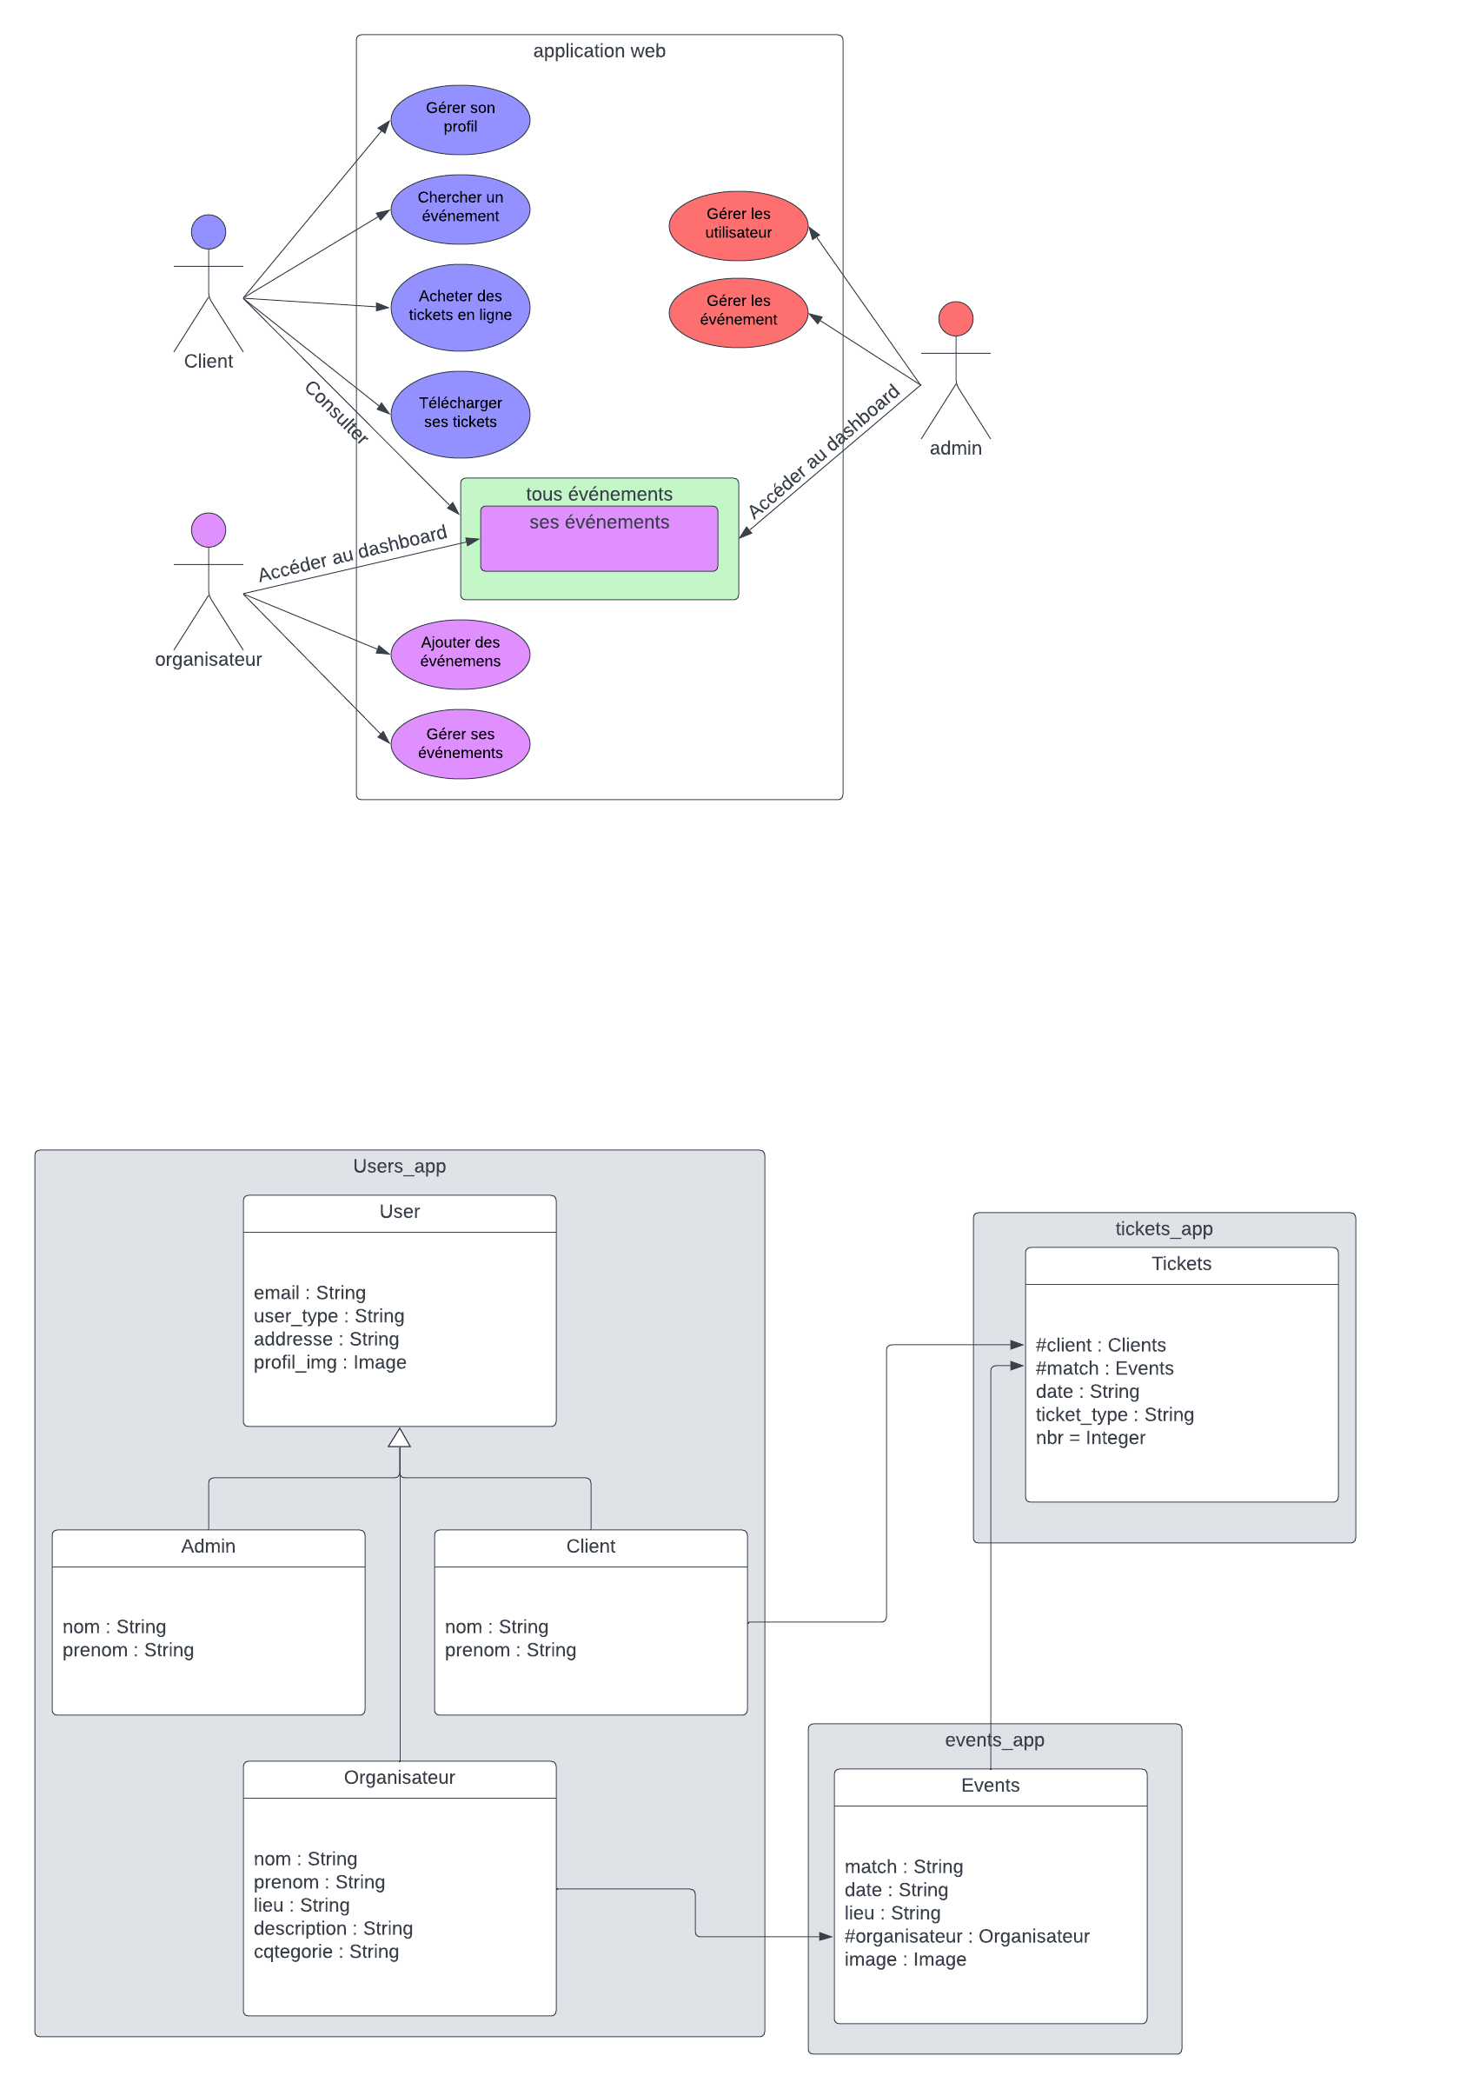
02 - STRUCTURE DU PROJET

Slide 4
02 - STRUCTURE DU PROJET

Slide 5
02 - STRUCTURE DU PROJET

Slide 6
02 - STRUCTURE DU PROJET

Slide 7
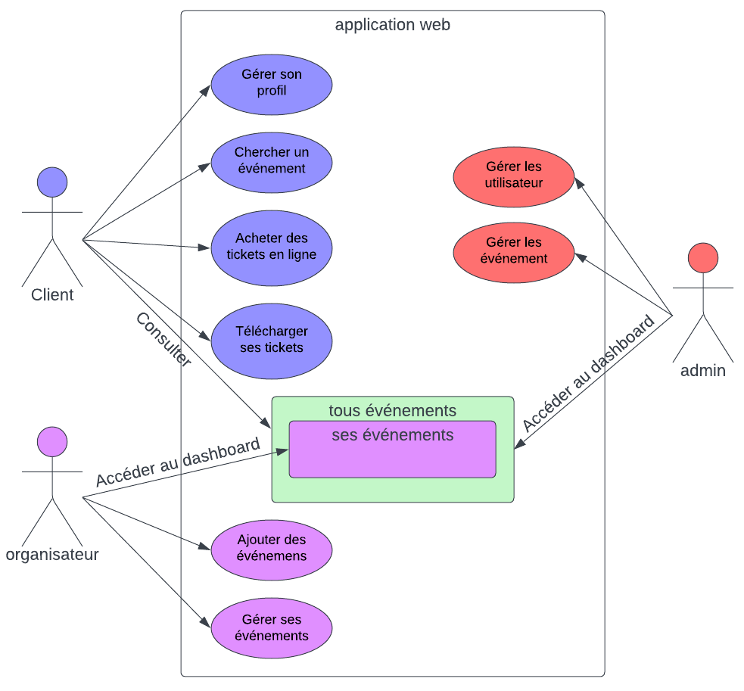
03 - FONCTIONNALITÉS DE L'APPLICATION

Slide 8

04 - TECHNOLOGIES UTILISÉES
Le framework Django
Base de données SQLite pour stocker les données de l’application
Notes:
Dans mon projet, j’utilise le framework Django pour le développement de notre application web.
Django est un framework web puissant et hautement évolutif écrit en Python.
Il offre de nombreux avantages pour le développement web, notamment :
Structure MVC : Django suit le modèle de conception Modèle-Vue-Contrôleur (MVC) qui facilite la séparation des préoccupations et la gestion des données, de la logique métier et de l'interface utilisateur.
Administration automatique : Django fournit un module d'administration intégré qui permet à l'administrateur de gérer les utilisateurs, les événements et d'autres aspects de l'application sans avoir à écrire de code supplémentaire.
ORM intégré : Django dispose d'un ORM (Object-Relational Mapping) qui facilite l'interaction avec la base de données. Il permet de gérer les opérations de base de données en utilisant des objets Python, ce qui simplifie considérablement le développement et la maintenance du code.
Sécurité : Django intègre des fonctionnalités de sécurité avancées telles que la protection contre les attaques CSRF (Cross-Site Request Forgery) et les injections SQL, ainsi que la gestion des authentifications et des autorisations.
Scalabilité : Django est conçu pour être hautement évolutif, ce qui signifie qu'il peut gérer facilement une augmentation du nombre d'utilisateurs et de la charge de travail sans compromettre les performances.

Slide 9

04 - TECHNOLOGIES UTILISÉES
Front-end Bootstrap pour concevoir une interface utilisateur.

Slide 10
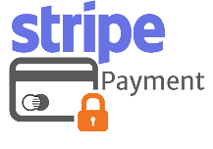
04 - TECHNOLOGIES UTILISÉES
Intégration de paiement Stripe pour permettre aux clients d'acheter des billets en ligne.
Notes:
une plateforme de paiement sécurisée. Stripe offre une API conviviale qui permet de gérer les transactions financières de manière sécurisée et transparente.

Slide 14
01
02
03
04
05
INTRODUCTION
STRUCTURE DU PROJET
FONCTIONNALITÉS DE L'APPLICATION
TECHNOLOGIES UTILISÉES
DEMO

Slide 15
04 - TECHNOLOGIES UTILISÉES

